Slide 1
DEUTSCHLAND IN MEINEM HERZEN. “Die Harzreise”
Tula. Gemeinbildendeschule №50
Autorin:
Leonowa Wiktorija .
Die Klasse 11a
Leiterin: Nikitina A.N.

Slide 2
" Auf die Berge will ich steigen , Wo die dunkeln Tannen ragen , Bäche rauschen , Vögel singen. Und die stolzen Wolken jagen. Lebet wohl, ihr glatten Säle, Glatte Herren! Glatte Frauen! Auf die Berge will ich steigen, Lachend auf euch niederschauen“.
Heinrich Heine.
Wunderschöne deutsche Städte machen auf mich einen tiefen Eindruck. Besonders attraktiv finde, ich das Land - Nordrhein - Westfalen. Ich lade Ihnen zu einer interessanten Reise in Gedanken den Rhein entlang ein!

Slide 3
Land Nordrhein – Westfalen.

Slide 4
Das Land Nordrhein-Westfalen
Mit 17,1 Millionen Menschen auf 34067 qkm ist Nordrhein - Westfalen das bevolkerungreichste Land der Bundesrepublik Deutschland.
Die Landeshauptstadt heißt Düsseldorf. Die fünf Regieringbezirke : Düsseldorf, Köln, Münster, Detmold und Arnsberg sind in 31 Kreise aufgeteilt. Das Land hat 23 kreisfreie Städte und 29 Großstädte mit über 100000 Einwohnern. Die größten Flüsse sind der Rhein, die Lippe, die Ems. Aus diesem Land kommen 65 Prozent der Stahlproduktion und 39 Prozent der Chemischen Produkte, 44 der größten Konzerne haben hier ihnen Sitz. Das Land verfügt über ein breites, landesweites Forschungsnetz. An 49 Hochschulen studieren rund 476000 Studenten. Der ungewöhnliche Reichtum an Kontrasten macht Nordrhein - Westfalen unverwechselbar und liebenswert. Die Skala der Eindrücke reicht vom Industrieland Ruhrgebiet über die großen Metropole Düsseldorf und Köln, Bonn bis hin zur romantischen Ecken im Sauerland oder im Bergischen Land.

Slide 5
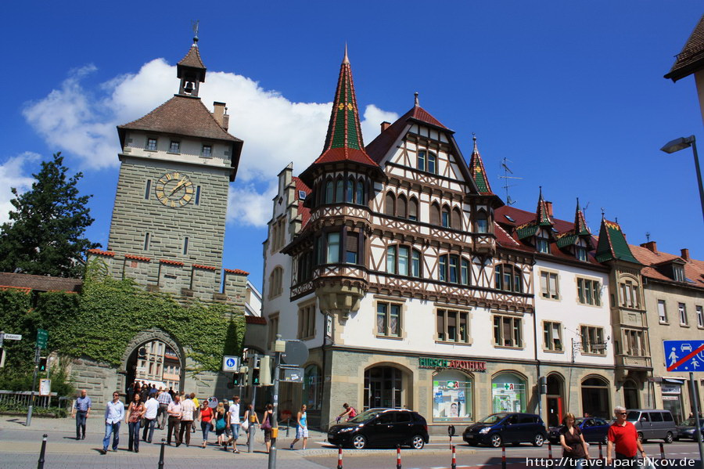
Die Vereinigung des Landes.
Nach 1945 waren innerhalb der britischen Besatzungszone die rheinischen Regierungsbezirke Düsseldorf, Köln und Aachen zur Nordrheinprovinz zusammengefaßt worden. Am 23. August 1946 wurde dieses Gebilde mit Westfalen vereinigt : Ein neues Land war geboren. Es wurde "Nordrhein - Westfalen" getauft. Ein Jahr spater kam das Land Lippe hinzu.

Slide 6
Düsseldorf

Slide 7
Die Hauptstadt des Landes.
Düsseldorf ist ein Verwaltungs- und Bankenzentrum des Ruhrgebietes und zugleich die Hauptstadt des Landes Nordrhein - Westfalen.
Düsseldorf, zuerst ein kleines Fischerdorf auf dem rechten Rheinufer an der Mündung der Düssel, heute eine Messe und Kongreßstadt, ein Kultur- und Handelszentrum, erinnert an die berühmten deutschen Komponisten und Dichter.
In der Altstadt stehen eine Reihe sehr interessanter alter Bauwerke. Das sind das historische Rathaus von 1573 und alte Sankt Lambertuskirche.
Düsseldorf ist die Heimatstadt von Heinrich Heine.
Sein Geburtshaus befand sich in der Altstadt, Birkenstraße 53. In dieser Straße wurde das Heine - Institut im Jahre 1974 eingeweiht.
Im Archiv und in der Bibliothek befinden sich etwa 4000 Heine - Manuskripte und 10000 Bande von und über Heine.

Slide 8
Düsseldorf nennt man die Stadt der Museen.
Düsseldorf hat mehrere Museen, z.B. die Kunstsammlung Nordrhein - Westfalen, das Kunstmuseum mit Hauptwerken der Düsseldorfer Malerschule.
Das Goethe - Museum enthält Manuskripte, Striche und Autographen von Goethe sowie Gemälde und Büsten des Dichters. Die Oper und das Schauspielhaus gehören zu den führenden Bühnen Deutschlands. Düsseldorf ist die Hauptstadt des Kunsthandels. Es gibt hier auch viele Ausstellungen und
kleine Galerien. Hier finden im März und September Modemessen statt. Das Herz der Stadt ist die Königsallee, sie wird kurz "Kö" genannt. Dort zeigt sich die elegante Welt, dort tritt man sich in den Straßencafes und dort wurde der Preußenkönig bei einem Besuch in Düsseldorf 1848 mit einem Pferdeapfel beworfen. Damit der König nicht dachte, daß sie schlechte Preußen sind, benannten sie die Straße Königsallee.

Slide 9
Beantworten Sie bitte!
Welche Sehenswürdigkeiten gibt es in Düsseldorf?
Ist Düsseldorf Heimatstadt von H. Heine oder Heimatstadt von Beethoven?

Slide 10
«Der Rhein als Verkehrsader»
Der Rhein kommt aus der Schweiz. Er fließt durch den Bodensee und dann von Basel nach Norden. Zur Schweiz und zu Frankreich bildet er die Grenze. Er fließt an Straßburg, Mainz, Bonn, Köln, Düsseldorf vorbei und durch Holland zur Nordsee.
Bei Mannheit fließt der Neckar in dem Rhein, bei Wiesbaden der Main, bei Koblenz die Mosel und bei Duisburg die Ruhr. Die Landschaft am Rhein ist für Touristen sehr attraktiv. Für Europas Wirtschaft ist der Rhein als Verkehrsader von großer Bedeutung. Und für Millionen Menschen kommt das Trinkwasser aus dem Rhein, nachdem es gründlich gereinigt wird.

Slide 11
«Vater RHEIN»
"Vater Rhein" heißt der Fluß in der Poesie. Viele Dichter, Maler, Musiker haben ihn in der ganzen Welt berühmt gemacht. Sie besangen die schönen Rheinlandschaften, erzählen von ihm Sagen und legenden. Am Rhein, zwischen den Städten Bingen und Koblenz im Deutschland, steht ein Felsen. Er heißt der Loreleifelsen. Hier ist der Fluß besonders eng und für die Schiffe gefährlich. Mit diesem Felsen sind viele Märchen von der schönen Jungfrau Lorelei wunderbar.

Slide 12
Märchen und Volkssagen.
In einem Märchen kam Lorelei an das Flußufer, um den Fischern zu helfen. Sie zeigte ihnen, wo man viel Fisch fangen konnte.
In anderem Märchen sang Lorelei wunderbar. Die Schiffer hörten dem Mädchen zu, ashen nicht auf die Felsenriffe und fanden Tod in den Wellen des Rheins.
Die Menschen erzählten die Märchen von der schönen Lorelei, und sie wurden zu einer Volkssage.
Diese Volkssage von der Lorelei interessierte viele deutsche Dichter. So schrieb der berühmte deutsche Dichter Heinrich Heine ein Gedicht. Die Sprache dieses Gedichtes ist sehr melodisch. Friedrich Silcher komponierte Musik zu Heines Gedicht. Dieses Lied ist sehr populär.

Slide 13
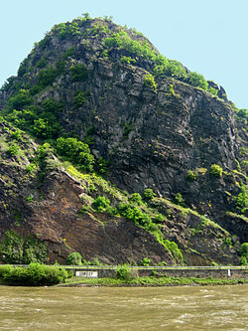
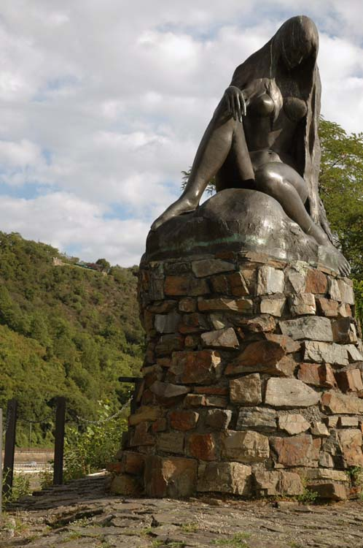
H.Heine beherrschte die Vielfalt stilistischer Mittel.
Werke von H. Heine wurde 10000 mal vertont. Hört aufmerksam dieses Gedicht zu.
"Lorelei" ist in Deutschland als Volkslied bekannt.

Slide 14
Heinrich Heine

Slide 15
Lebenslauf von H.Heine.
Heinrich Heine wurde 1797 in Düsseldorf geboren. Sein Vater war ein kleiner Kaufmann, sein Bruder dagegen ein reicher Bankier in Hamburg. Der Onkel stellte den jungen Heine 1815 als Lehrling ein. Aber Heine interessierte sich nicht für kaufmännische Tätigkeit. Er fuhr nach Bohn, Göttingen und Berlin. Er studierte Jura, Philologie, Rechtswissenschaften. In Berlin lernte er Hegel und Alexander von Humboldt kennen. 1822 war ein erster band mit Gedichten erschienen, 1826 der erste Teil der "Reisebilder".
1835 wurden die Schriften Heines in Deutschland verboten. Seit dieser Zeit wurde Frankreich endgültig Heines Exil. In dieser Zeit erschienen seine neue Werke "Neue Gedichte", die schlesischen "Weber", "Lebensfahrt", "Deutschland", "Ein Wintermärchen".
Im Mai 1848 ging der Dichter zum letzten Male aus dem Haus. Am 17. Februar 1856 starb Heinrich Heine in Paris.

Slide 16
Werke von H.Heine.
„Im wunderschönen Monat Mai“
Im wunderschönen Monat Mai
Als alle Knospen sprangen,
Da ist in meinem Herzen
Die Liebe aufgegangen.
Im wunderschönen Monat Mai,
Als alle Vögel sangen,
Da hab ich ihr gestanden
Mein Sehnen und Verlangen.
Fast alle Werke von H. Heine sind romantisch, lyrisch, poetisch. Heine erzählte über die Schönheit der Natur, über junge Menschen, über seine Heimatland - Deutschland. Viele seine Werke sind weltbekannt.

Slide 17
Bonn

Slide 18
Aus der Geschichte der Stadt
Bonn ist eine nicht sehr große Stadt. Hier leben rund 280 000 Menschen. Durch seine schöne Lage ausgezeichnet, war sie von jehen Mittelpunkt deutschen Geisteslebens. Heute hat sich Bonn zu einer Stadt mit bemerkenswerten wirtschaftlichen Unternehmungen entwickelt wie : Metallwerke, Zement- , Kunstoff- und Leichtmetallindustrie, pharmazeutische und chemische Fabriken, Maschinen- und Fahrzeugbau sowie Verlage, Druckereien und Wirtschaftverbände.
In der Vorzeit war Bonn eine keltische Siedlung, wurde dann unter dem Namen "Castra Bonnensia" bekannt. Um 400 wird Bonn von den Franken besetzt. In der fränkischen Zeit ist Bonn Sitz von Grafen und Marktort. 1244 wird Bonn als Stadt bestätigt. Bis 1814 gehörte Bonn zu Frankreich. 1815 kam sie mit dem Rheinland an Preußen.

Slide 19
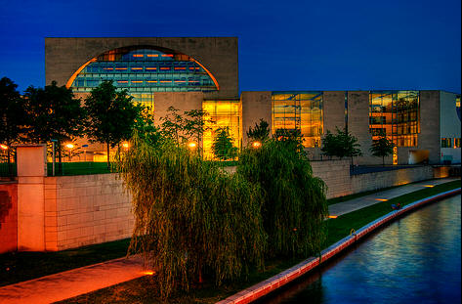
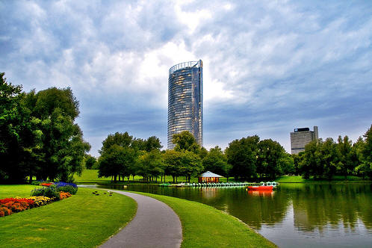
Zahlreiche Sehenswürdigkeiten
Bonn hat viele Sehenswürdigkeiten. An einer der schönsten Stellen liegt die Beethovenhalle, eine moderne Konzert- und Kongreßhalle. 1965 wurde ein neues Theater eröffnet. Eindrucksvoll ist das spätromanische Münster. Karl IV. wurde hier zum deutschen König gekrönt. Das imposante kurfürstliche Schloß, das heute die Universität beherbergt, stammt aus dem Anfang des 18. Jahrhunderts.

Slide 20
Das Rathaus

Slide 21
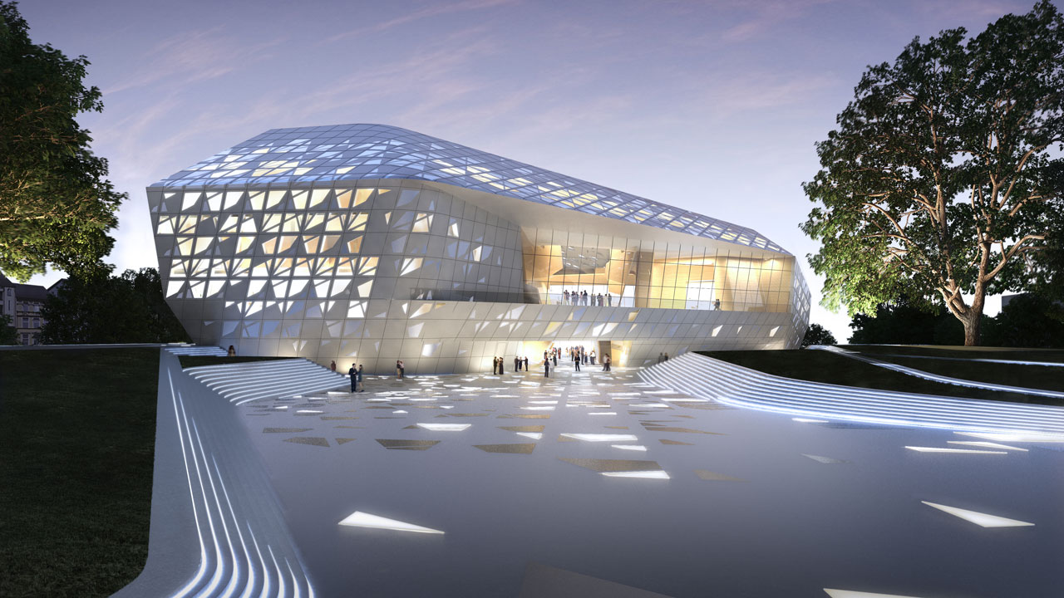
Beethovenhalle

Slide 22
Ludwig van Beethoven (1770-1827)

Slide 23
Einer der grössten Komponisten der Welt.
Ludwig van Beethoven ist einer der grössten Komponisten der Welt. Nach Haydn und Mozart ist er dritter Großmeister der Wiener Klassik. Er wurde in Bonn geboren. Von 1792 an lebte er in Wien. Eine Hauptwerke : 9 Sinfonien eine Oper "Fidelio" , Musik zu Goethes "Egmont" , Violinkonzerte , 32 Klaviersonaten , Lieder und andere Werke. Eine Werke sind erfüllt von humanistischen Ideen und von Freiheitsliebe. Beethoven war W.I. Lenins Lieblingskomponist. Besonders gefiel Wladimir Iljitsch die " Appassionato ". Beethovens Eltern wohnten in Bonn. Sie wechselten oft ihre Wohnung. Manchmal wechselten sie ihre Wohnung, weil sie zu häßlich war, manchmal wegen der zänkischen Nachbarn.

Slide 24
Köln

Slide 25
Köln.
Köln gehört zu Deutschlands ältesten Städten. Mit rund 850 000 Einwohnern ist sie nach Berlin, Hamburg und München die viertgrößte Stadt der Bundesrepublik und ein wichtiges Verkehrs- und Wirtschaftszentrum. Köln darf sich auch mit Recht als kulturellen Mittelpunkt betrachten. Die Stadt hat einige architektonisch interessante und daher auch sehenswerte Kulturbauten. Der Dom, das grösste gotische Bauwerk auf deutschem Boden, ist das Wahrzeichen der Stadt. Neben dem Dom gibt es romantische Kirchen, Bauten von hohen geistes- und baugeschichtlicher Bedeutung.

Slide 26
Die Stadt der Museen und des Handels.
Das Antlitz der City wird wesentlich geprägt durch die neuen Kulturbauten. Als Beispiel kann das neue Theater gelten. Köln ist auch reich an Museen. Das Wallraf - Richartz - Museum offenbart jedem Museumsbesucher seine Funktion als Schatzhaus und beherbergt die mittelalterliche Kölner Malerschule und seine reiche moderne Galerie. Das Schnütgen - Museum birgt kostbare Schätze christlicher Kunst des Mittelalters.
Köln ist Handels- und Industriestadt. Das Finanzzentrum zeigt sich in der Vielzahl großer Bank- und Versicherungsunternehmen. Zahlreiche Fachverbände der Wirtschaft und Wissenschaft haben sich in Köln niedergelassen. Kennzeichnend für den Messeplatz Köln sind die Fachmessen im Frühjahr und im Herbst.

Slide 27
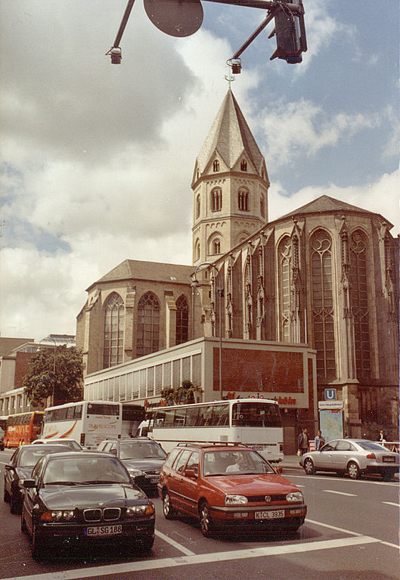
Gotische Bauwerke

Slide 28
Die Stadt des Karnevals.
Köln ist eine Stadt des Karnevals. Die Kölner sagen "Fastelovend". Freilich der Abend dauert sehr lange. Offiziell beginnt der Karneval am Elften um elf Uhr elf, um dann allerdings bis Weihnachten in den einstweiligen Ruhestand zu treten. An Silvester aber erwacht er zu neuem Leben, nimmt nach und nach von der ganzen Stadt Besitz und steigert sich schließlich in den Rausch der drei tollen Tage. Drei Tage herrscht pure Lebensfreude.

Slide 29
Beantworten Sie bitte!
Wie heisst das Wahrzeichen der Stadt Köln?
Welche Museen gibt es in Köln?
Was beherbergen sie?
Warum kann sich Köln eine Handels- uns Industriestadt nennen?

